Slide 1
Impresionismus
ve výtvarném umění

Slide 2
Obr. 1

Slide 3
Impresionismus
1870-1886
Francie – Paříž
8 výstav 1874-1886
Název podle obrazu
Claude Monet – Dojem, východ slunce, 1872

Slide 4
Obr. 1
Claude Monet Dojem, východ slunce, 1872

Slide 5
Hlavní znaky
malba v plenéru
užití čistých barevných skvrn
výsledný obraz na divákově sítnici
(fyziologie vidění)
využití poznatků moderní fyziky, optiky
zachycení prchavého dojmu, okamžiku
pocit chvění vzduchu, světla a barev
popření místního barevného tónu
odmítání černé barvy, šedých valérů
odmítání obrysové kresby

Slide 6
malba v plenéru
vibrace světla a tmy
užití čistých barev spektra
zachycení dojmu, okamžiku
Výrazné tahy štětcem, skvrny
popření
místního barevného tónu, černé barvy, šedých valérů a obrysové kresby
Claude Monet, Západ slunce u Etretatu, 1883
Obr. 2

Slide 7
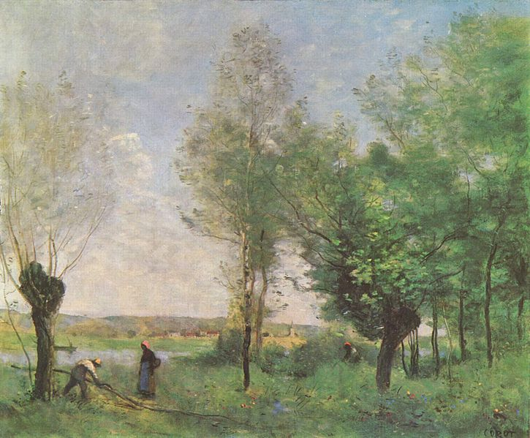
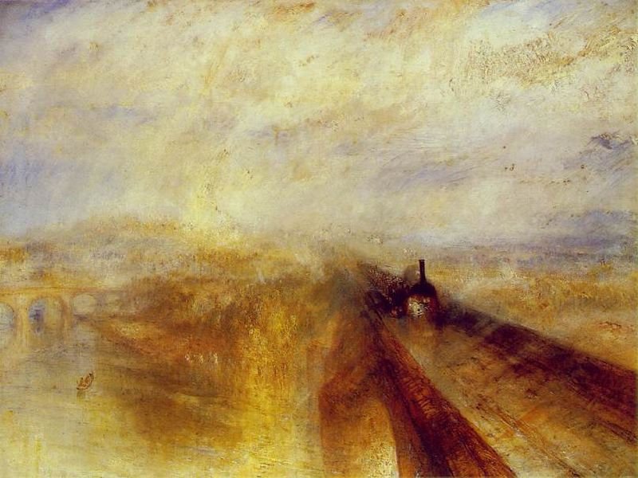
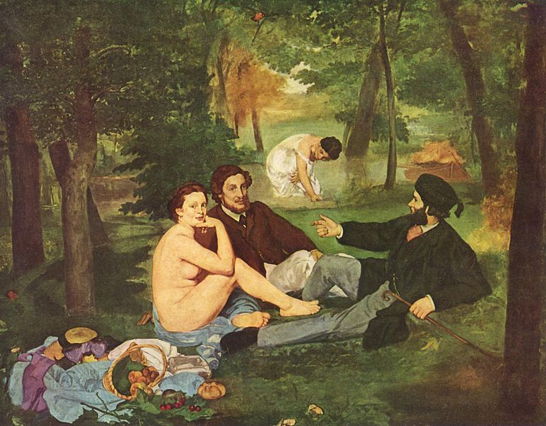
Předchůdci impresionistů
Obr. 3
4
5
6
Barbizonská škola – fr. krajináři (C. Corot)
Angličtí krajináři – W. Turner – Déšť, pára a rychlost 1844, J. Constable
Edouard Manet – Snídaně v trávě 1863, Olympia 1863

Slide 8
Francouzští impresionisté
Claude Monet
Auguste Renoir
Edgar Degas
Alfred Sisley
Camille Pissarro
Berthe Morisotová
Henri de Toulouse- Lautrec
Edouard Manet

Slide 9
Claude Monet (1840-1926)
Obr. 7
Obr. 8
Rouenská katedrála, portál, 1894
Dáma se slunečníkem, 1886

Slide 10
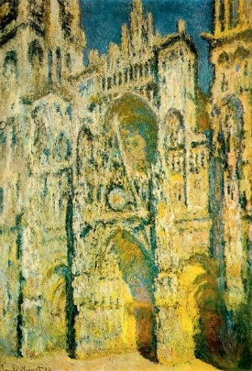
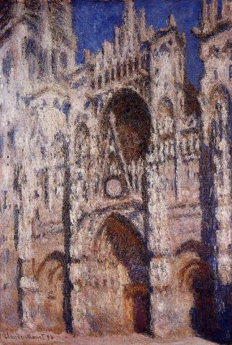
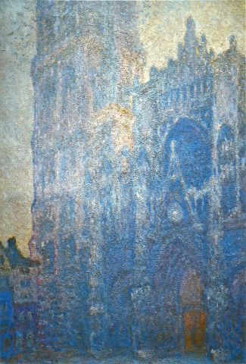
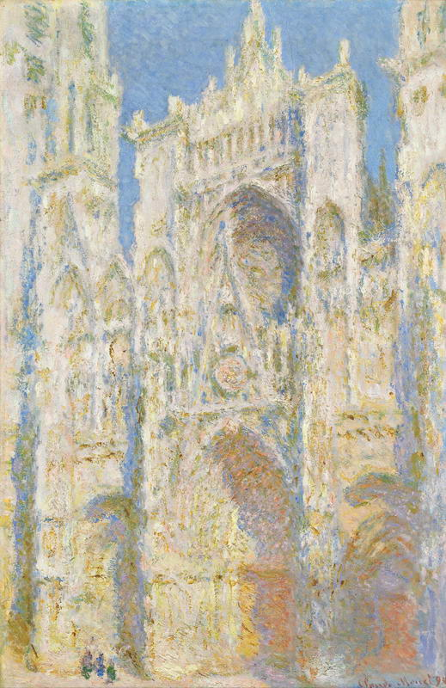
Katedrála v Rouenu v různé denní době

Slide 11
Auguste Renoir (1841-1919)
Malíř
Figurální motivy
Rodinné portréty
Ženské akty
Zátiší
Výjevy z měšťanského života, tančírny, kavárny
Zájem o prostředí
Zachycení světla
Černá barva
Moulin de la Galette, 1879
Obr. 9

Slide 12
Obr. 10
Obr. 11
Divadelní lóže, 1874
Houpačka, 1876

Slide 13
Obr. 12
Obr. 13
Děvčátko s květinami, 1888
Růžová a modrá, 1881

Slide 14
Edgar Degas (1834-1917)
Obr. 14
Obr. 15
Primabalerína,1876-77
Tanečnice v modrém

Slide 15
Obr. 16
Obr. 17
Tanečnice, 1881
Tanečnice v růžovém mezi kulisami, 1884

Slide 16
Edgar Degas
Malíř, sochař
Užití kresby – zachycení pohybu
Pohyb nachází v prostředí divadla, baletu a dostihů
Technika olejomalby
Technika pastelu (bravurní kresby)
Obr. 18
Závodní koně

Slide 17
Alfred Sisley (1839-1899)
Malba v plenéru
Krajinomalba
Technika olejomalby
Vliv Barbizonské školy
Ovocný sad na jaře, 1881
Obr. 19

Slide 18
Camille Pissarro
Bulvár Montmartre v noci, 1898
Obr. 21

Slide 19
Berthe Morisotová (1841-1895)
Obr. 22
Letní den, 1879

Slide 20
Henri de Toulouse-Lautrec (1864-1901)
Mezi proudy, velmi těžko se zařazuje
Tematika kabaretů, kaváren
Vynikající kreslíř, technika pastelu
Grafika, litografie, plakáty
Sklon ke karikatuře
Obr. 23

Slide 21
Obr. 24
Obr. 25
Yvette Guilbertová, 1894
Valentin le Désossé rozestavuje nové tanečnice, 1889-90

Slide 22
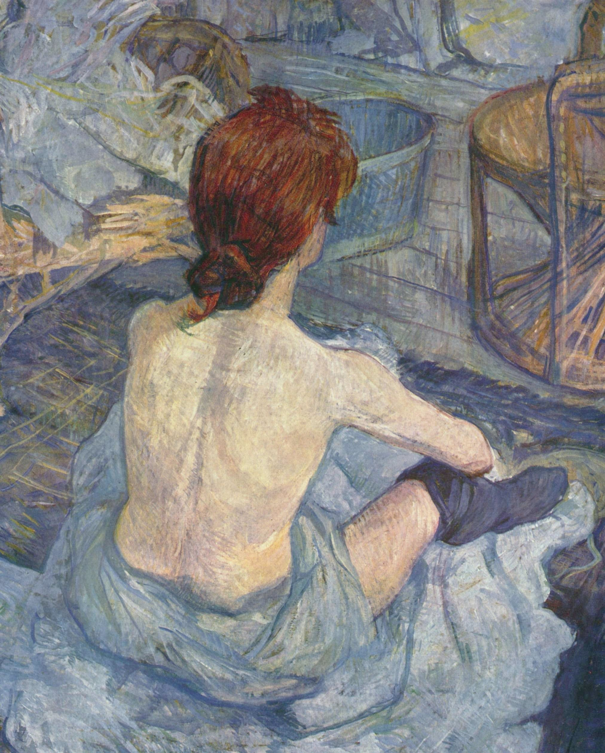

Slide 23
Prvky impresionismu
Paul Cézanne
Současník impresionistů
Zúčastňoval se výstav, ale nikdy k nim nepatřil
V rané tvorbě se inspiruje impresionismem
Možnosti barvy, zachycení jedinečného okamžiku
Krajiny – série pohledů na horu Sainte Victoire v Provence
Představitel postimpresionismu
Označován jako otec moderního malířství

Slide 24
Paul Cézanne (1839-1906)
Sainte - Victoire, 1897
Obr. 26

Slide 25
Sainte - Victoire, 1887-1890
Obr. 27

Slide 26
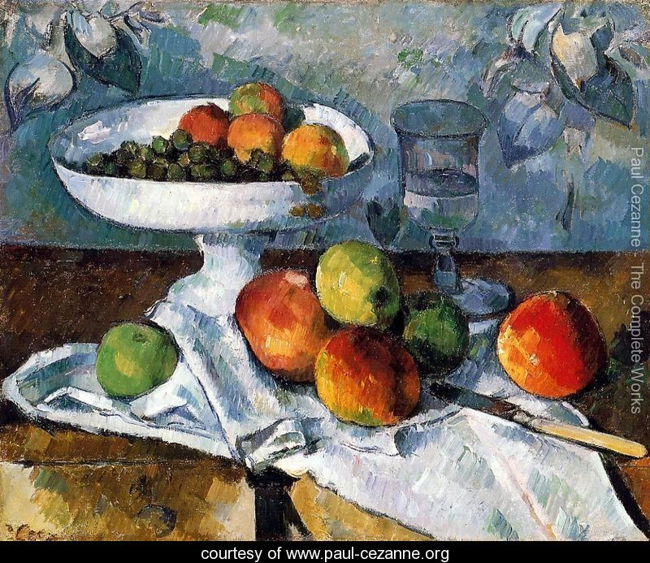

Slide 27
Vincent van Gogh (1853-1890)
Postimpresionismus
Ale v jeho tvorbě najdeme prvky impresionismu
Navazuje na impresionisty v technice práce s barvou
Tématika krajiny, zátiší
Autoportrét, 1889
Obr. 28

Slide 28
Obr. 29

Slide 29
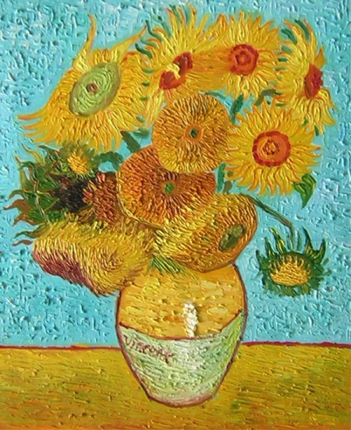

Slide 30
Edouard Manet (1832-1883)
Jeden z inspiračních zdrojů pro impresionisty
Uznávaná autorita
Společně s nimi vystavoval, ale nikdy nepřijal metodu impresionistů
Užívání černé barvy
Kresba
Důraz na objem – užití valérové malby
Obr. 30
V kavárně, 1879

Slide 31
